Slide 1
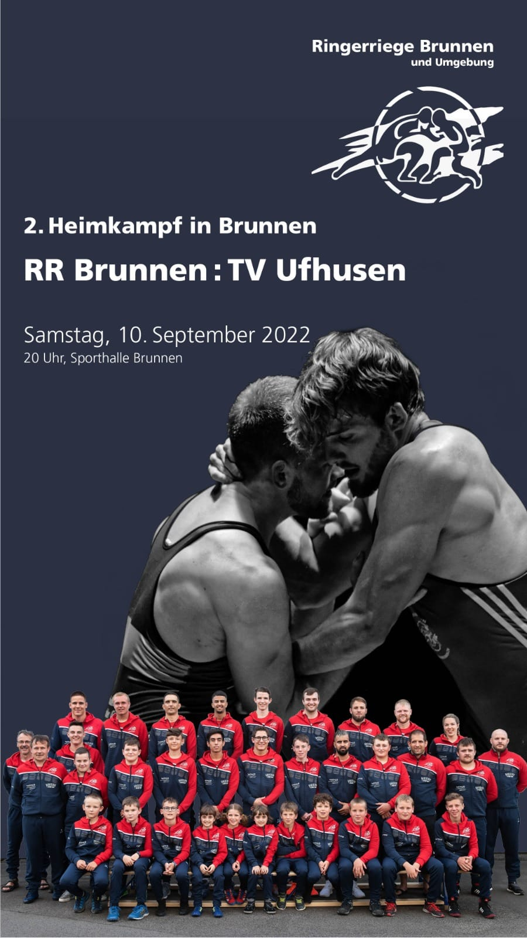
Ringerriege Brunnen und Umgebung
Vorstellung RR Brunnen und Sportart Ringen für Samariter Verein Brunnen-Ingenbohl
31.10.2022 | www.rrbrunnen.ch

Slide 2
RR Brunnen – in Kürze
Gründung im Jahr 1974
Standorte in Brunnen, Sattel und Oberarth
Trainings für Kinder, Jugendliche und Aktive
Ca. 20 Jugendliche, 30 Aktive und 100 weitere Mitglieder
klassisch organisiert mit ehrenamtlichem Vorstand, Trainer und weiteren Funktionären
Zahlreiche SM Medaillengewinner, Schweizermeister und EM-/WM Teilnehmer, sowie Medaille in NLA und einige NLB Meistertitel
Mannschaft des Jahres 2021 der Gemeinde Ingenbohl (IBS)
31.10.2022 | www.rrbrunnen.ch

Slide 3
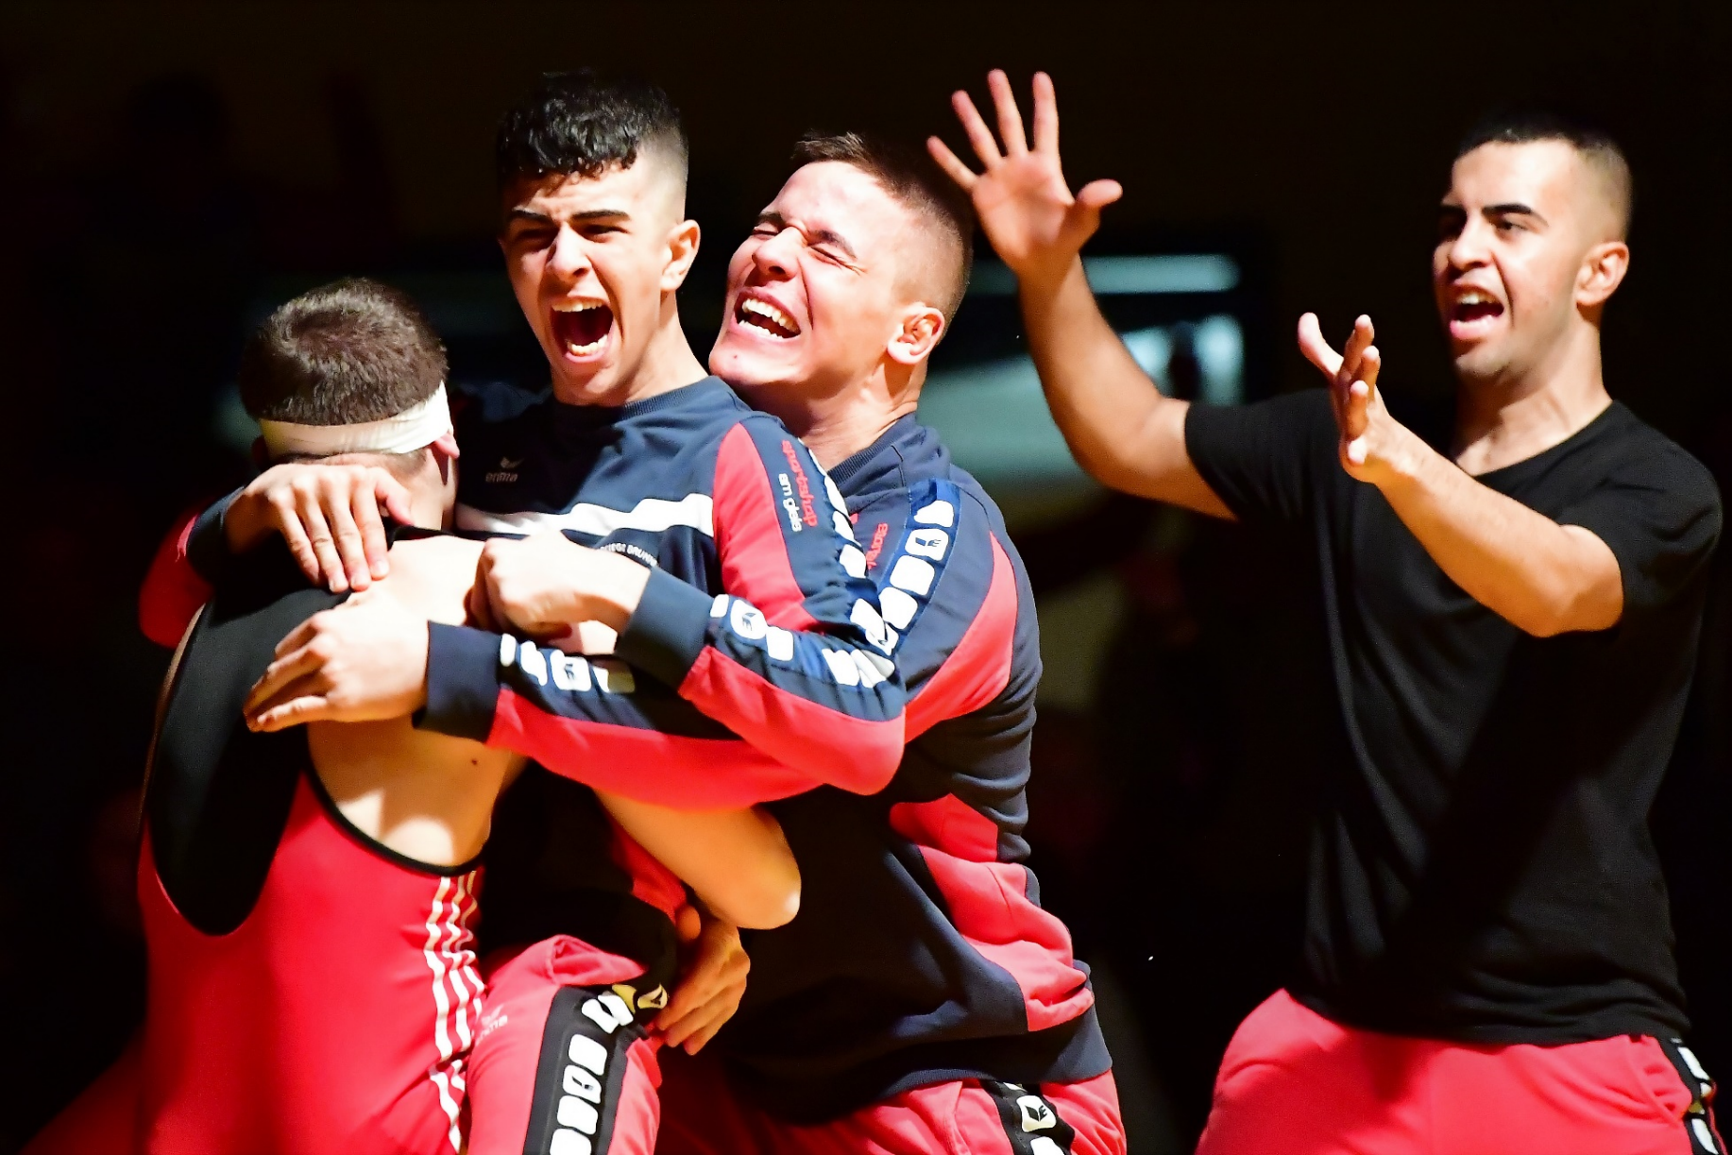
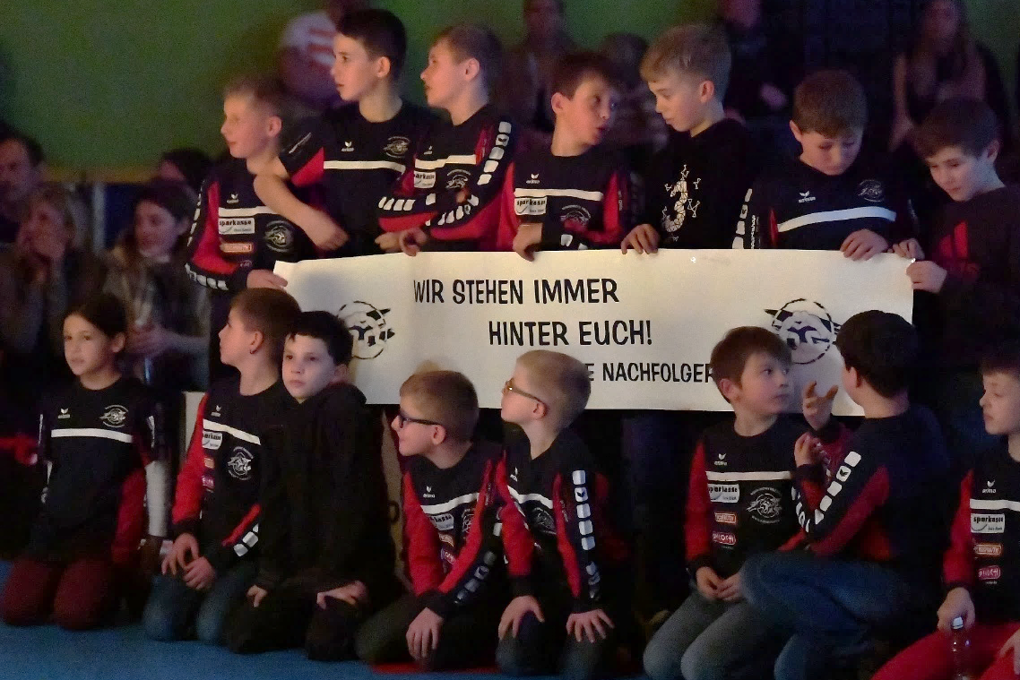
RR Brunnen – Impressionen
Bild: topsportfotografie.ch
Bild: topsportfotografie.ch
31.10.2022 | www.rrbrunnen.ch

Slide 4
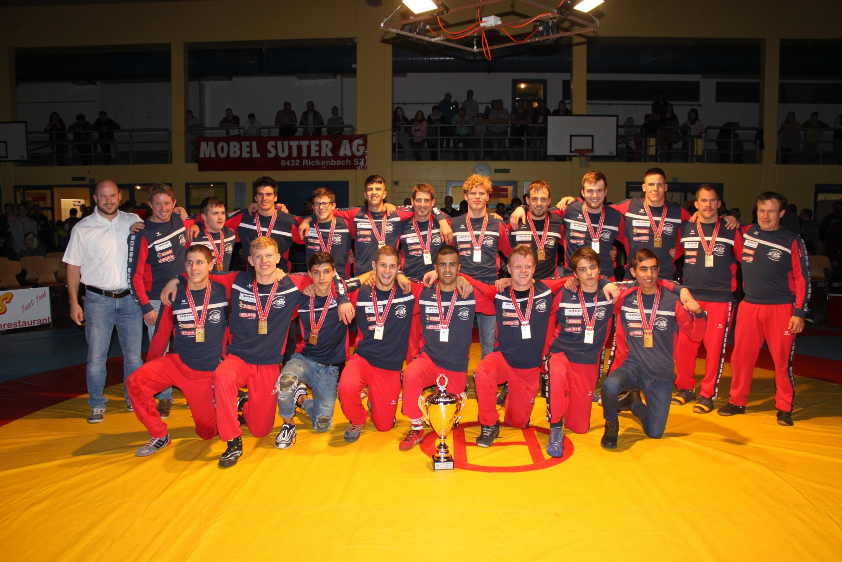
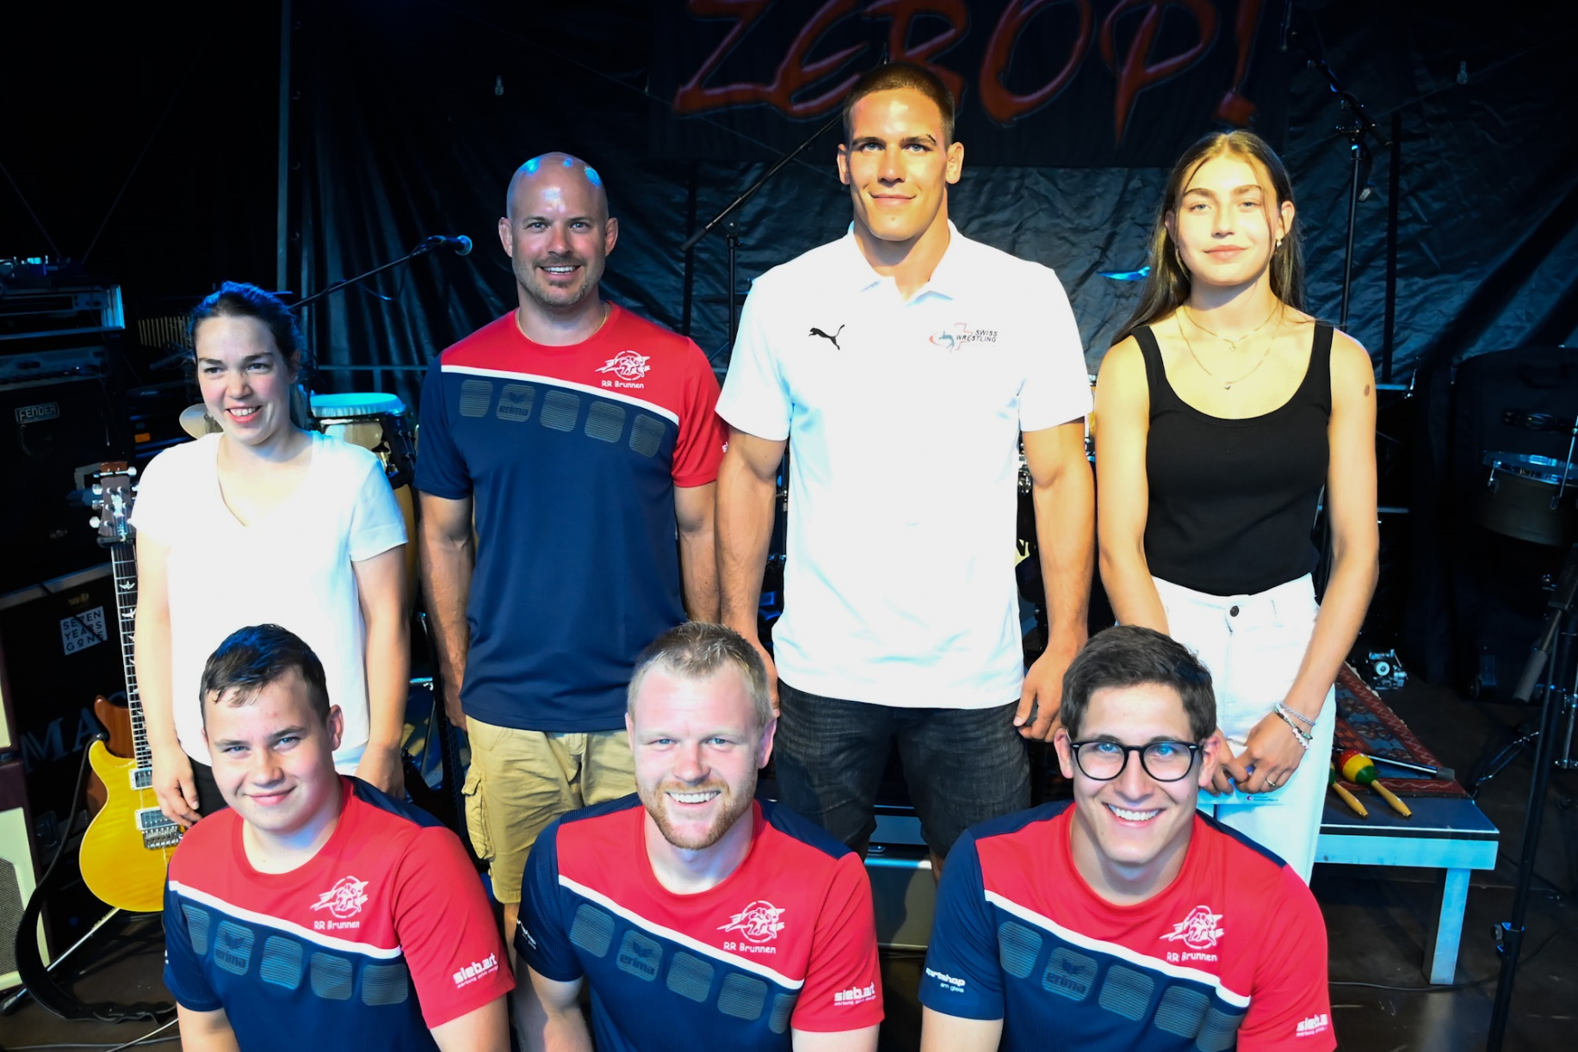
RR Brunnen – Impressionen
Bild: Beat Heinzer, Muotathal
Bild: Thomas Bucheli, Brunnen
31.10.2022 | www.rrbrunnen.ch

Slide 5
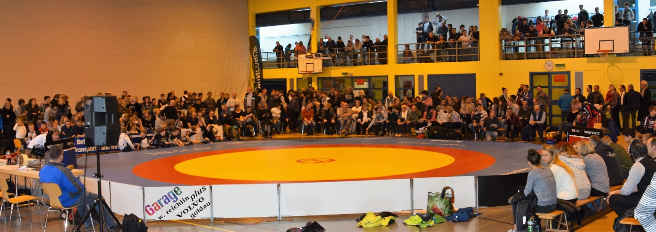
RR Brunnen – Impressionen
Bild: topsportfotografie.ch
31.10.2022 | www.rrbrunnen.ch

Slide 6
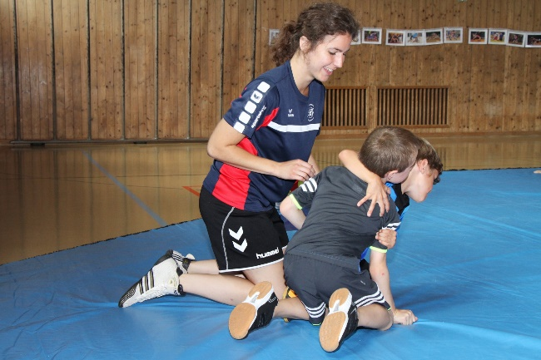
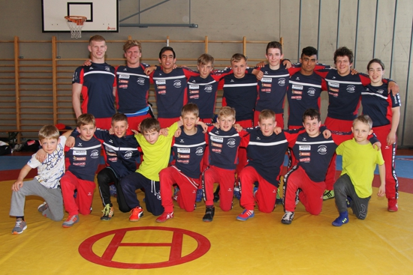
RR Brunnen – Impressionen
Bild: Beat Heinzer, Muotathal
Bild: Beat Heinzer, Muotathal
31.10.2022 | www.rrbrunnen.ch

Slide 7
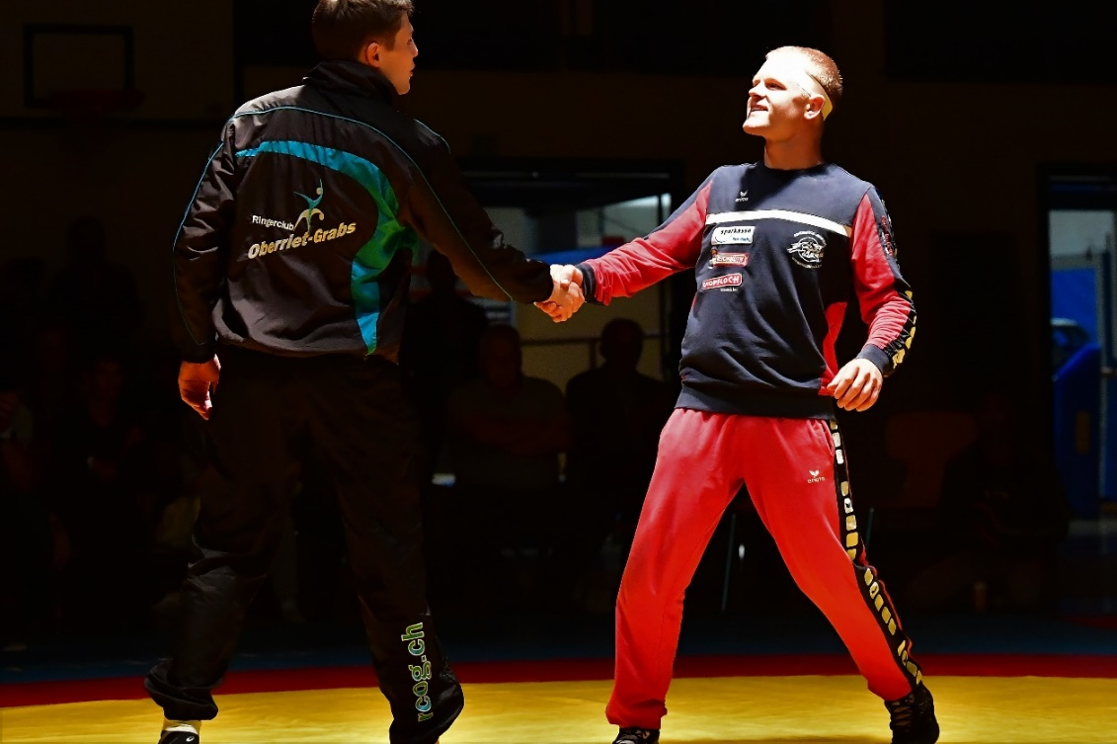
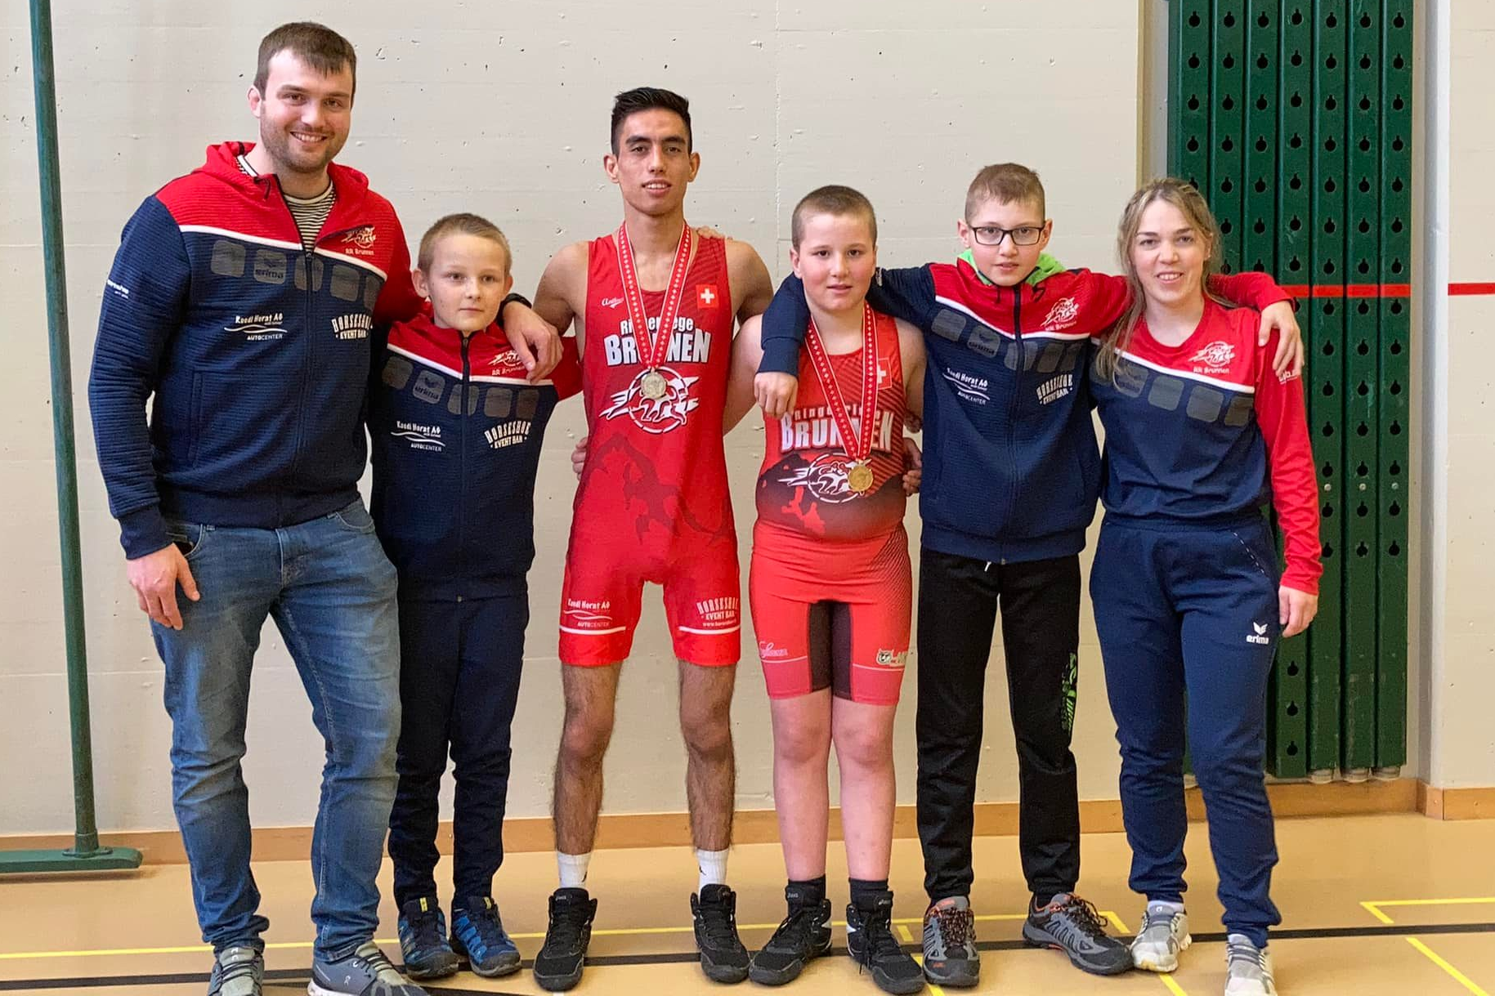
RR Brunnen – Impressionen
Bild: topsportfotografie.ch
Bild: eigenes Bild
31.10.2022 | www.rrbrunnen.ch

Slide 8
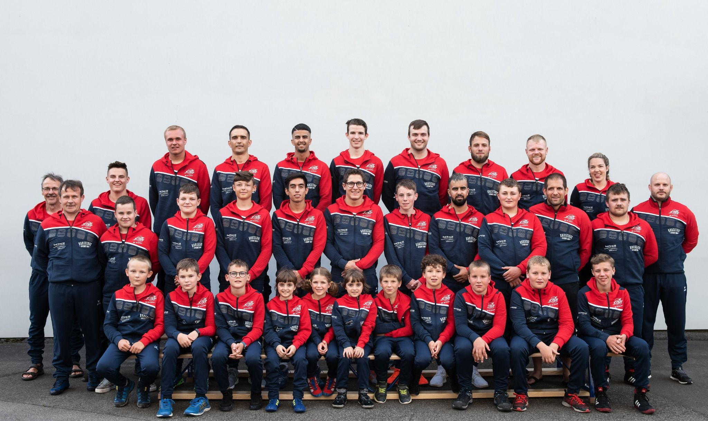
RINGERFAMILIE
RINGERFAMILIE
Bild: Yvonne Zgraggen, Ibach

Slide 9
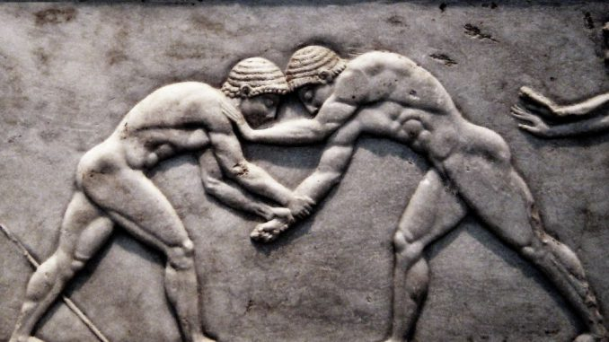
Ringen – in Kürze
Olympische Sportart
jährlich zahlreiche Einzel- und Mannschaftswettkämpfe
Zweikampf Sport mit einigen Regeln (Punktesieg oder Schultersieg)
Wettkämpfe auf Matten in Halle oder Sägemehl im Freien
31.10.2022 | www.rrbrunnen.ch

Slide 10
Häufige Verletzungen und Massnahmen
Von Verletzungen betroffene Körperregionen beim Ringen
Schulter 24 %
Knie 17 %
Rücken/Nacken 11 %
Fuss/Sprunggelenk 11 %
Hand/Handgelenk 11 %
Kopf 8 %
Rumpf 8 %
Ellenbogen 7 %
Oberschenkel 3 %
31.10.2022 | www.rrbrunnen.ch
Notes:
Ringen aus sportmedizinischer Sicht – Gesellschaft für Orthopädisch-Traumatologische Sportmedizin – GOTS

Slide 11
Häufige Verletzungen und Massnahmen
Prellungen
Schürfungen
Zerrungen
Schulterverletzungen
31.10.2022 | www.rrbrunnen.ch

Slide 12


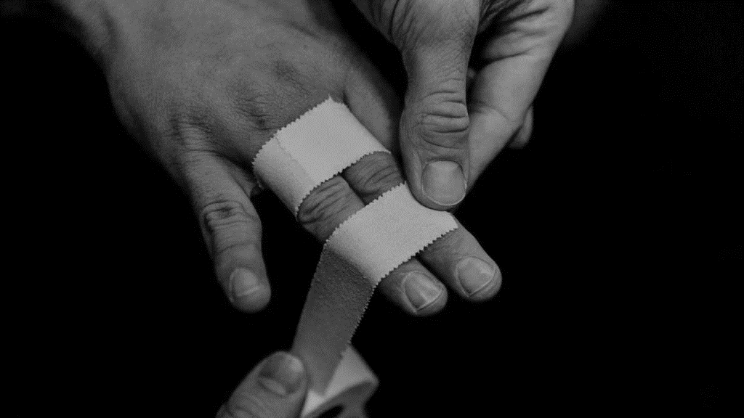
Häufige Verletzungen und Massnahmen
31.10.2022 | www.rrbrunnen.ch
Notes:
FINGER TAPING - HOW DO ATHLETES USE FINGER TAPING? (sporttape.co.uk)

Slide 13
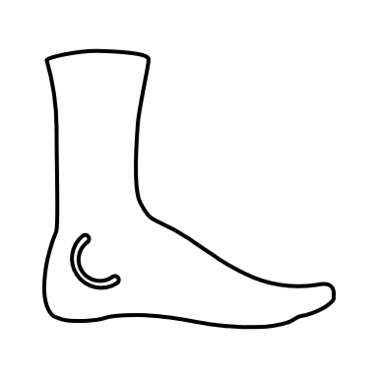
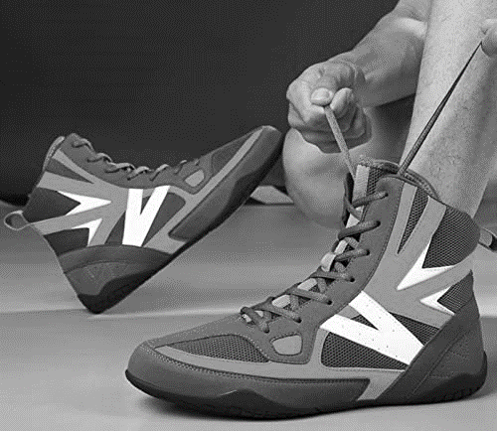
Häufige Verletzungen und Massnahmen
31.10.2022 | www.rrbrunnen.ch
Notes:
NYKJBD Hohe Spitze Ringerschuhe für Herren Boxschuhe Atmungsaktive Trainingsschuhe Bodybuilding-Schuhe mit Knöchelschutz, rutschfeste Gummisohle,Grey-44EU: MeinEinkauf.ch

Slide 14
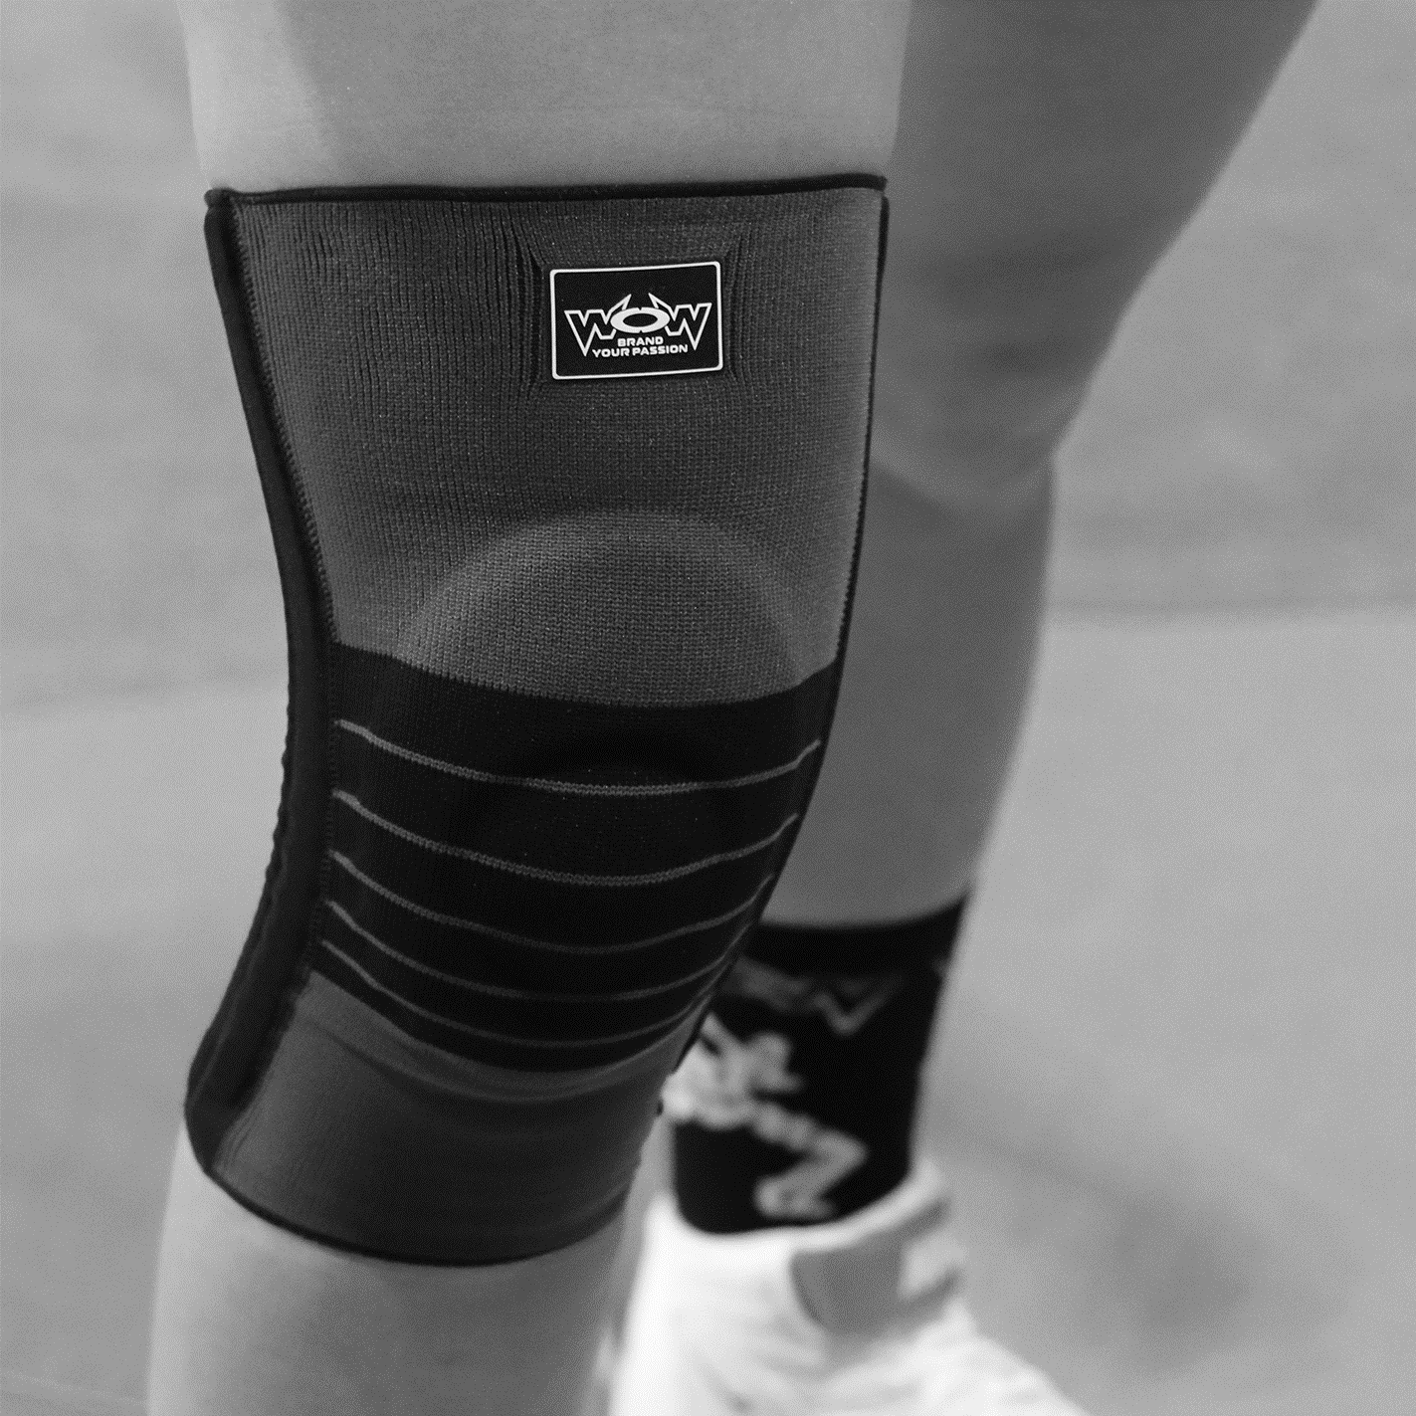

Häufige Verletzungen und Massnahmen
31.10.2022 | www.rrbrunnen.ch
Notes:
Knieschoner WoW | Knieschoner | Zubehör | World of Wrestling (world-of-wrestling.com)

Slide 15
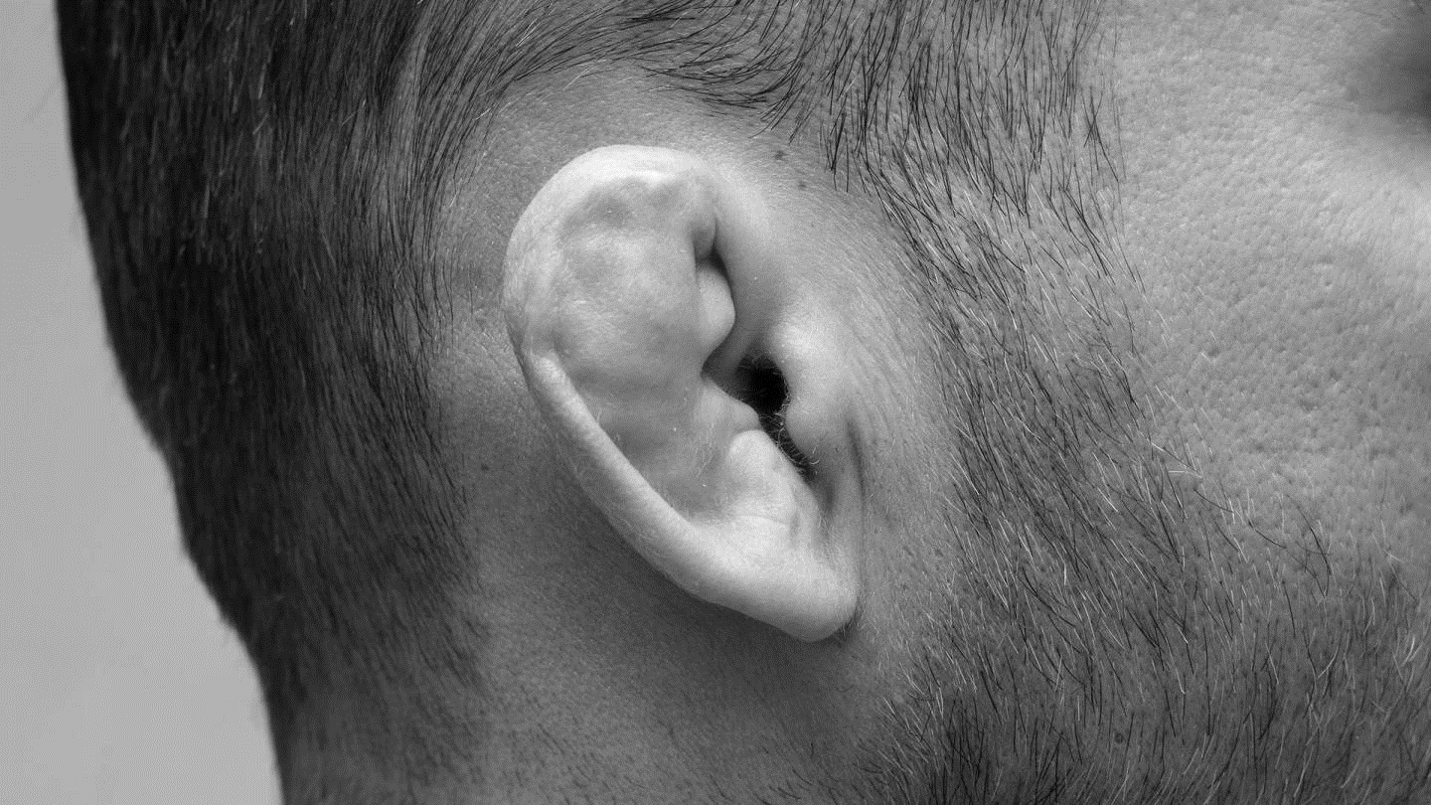

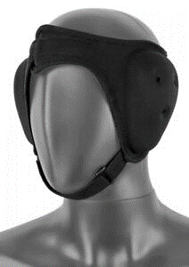
Häufige Verletzungen und Massnahmen
31.10.2022 | www.rrbrunnen.ch
Notes:
Blumenkohlohr: Ursachen und Behandlung | gesund.bund.de
Ohrenschutz Ringen in Ringen online kaufen | eBay

Slide 16
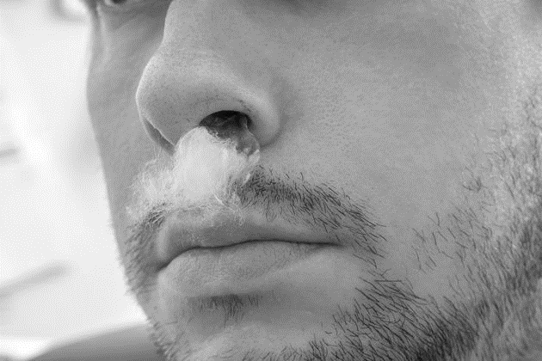
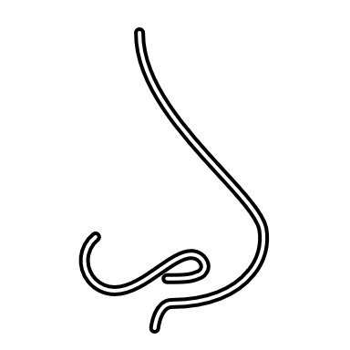
Häufige Verletzungen und Massnahmen
31.10.2022 | www.rrbrunnen.ch
Notes:
Das hilft bei Nasenbluten | MEN'S HEALTH (menshealth.de)

Slide 17
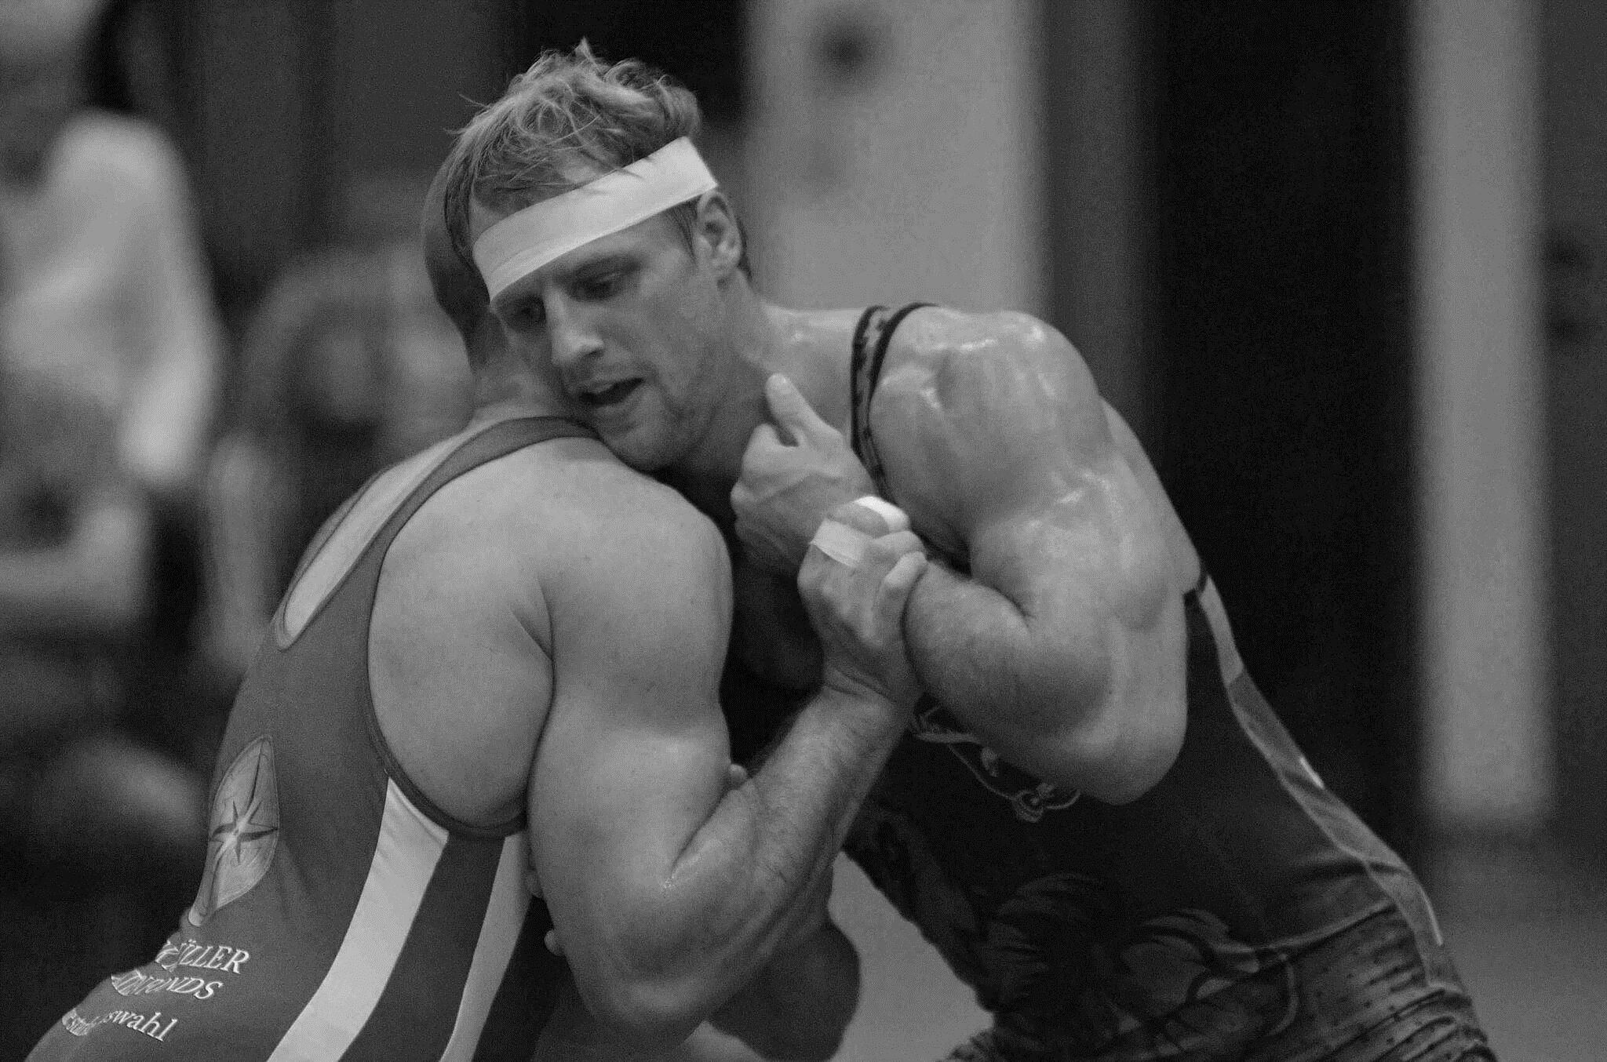
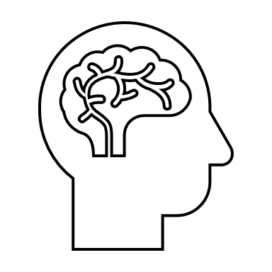
Häufige Verletzungen und Massnahmen
31.10.2022 | www.rrbrunnen.ch
Notes:
Ringen: Der Lichtenfelser Hannes Wagner ringt am Donnerstag bei der WM. (fraenkischertag.de)

Slide 18
Ringerriege Brunnen und Umgebung
Eure Fragen
31.10.2022 | www.rrbrunnen.ch

